Slide 1

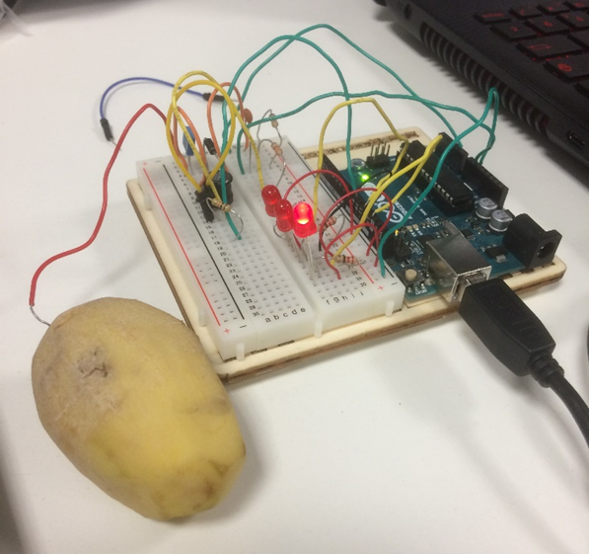
CONTEXTE
1
PAGE
Objectif : Transformer une pomme de terre en capteur capacitif qui détecte si on le touche avec un doigt, deux doigts ou à pleine main.
Présenter un prototype fonctionnel
2 jours complets : de lundi à mercredi
1
Membres : Victor LOSSER, Loïc FAULLIMMEL, Sébastien BOHN
Notes:
Le projet à réaliser
Ce qu’il y a à présenter
Différentes exp pour comprendre
Les ressources, le temps, l’équipe

Slide 2
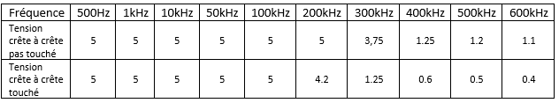
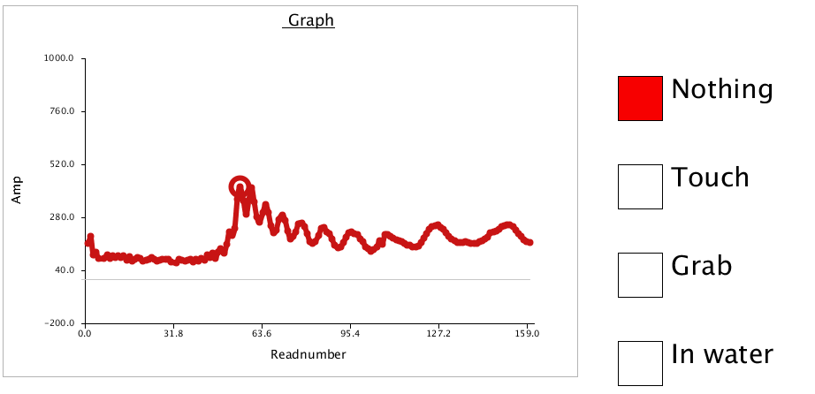
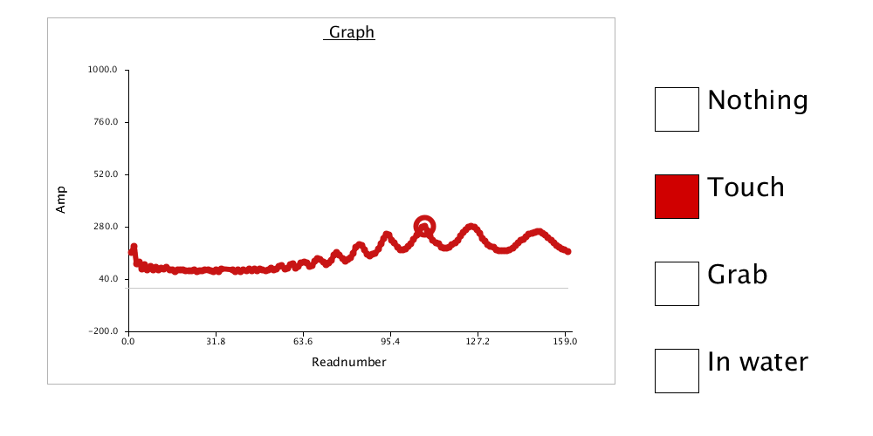
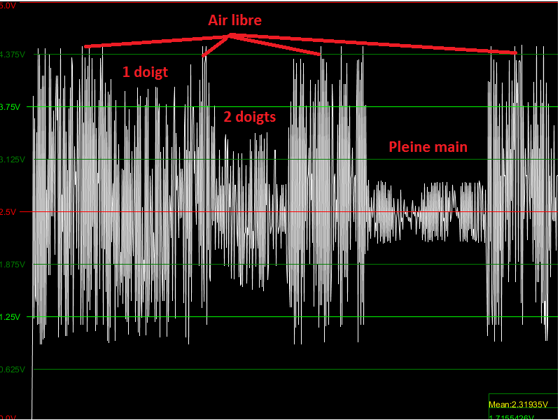
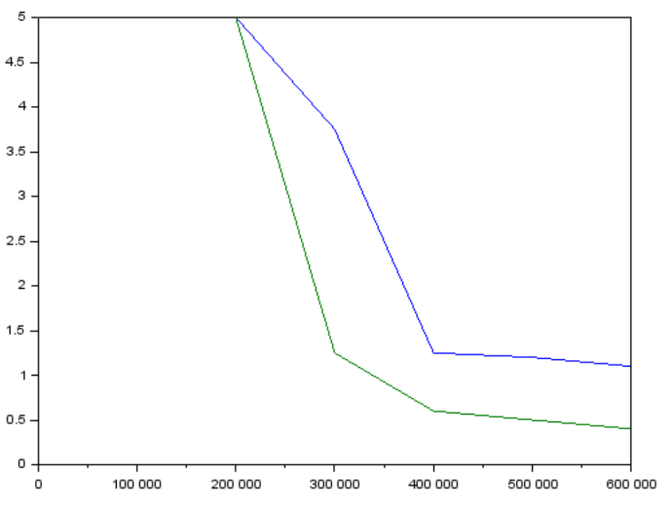
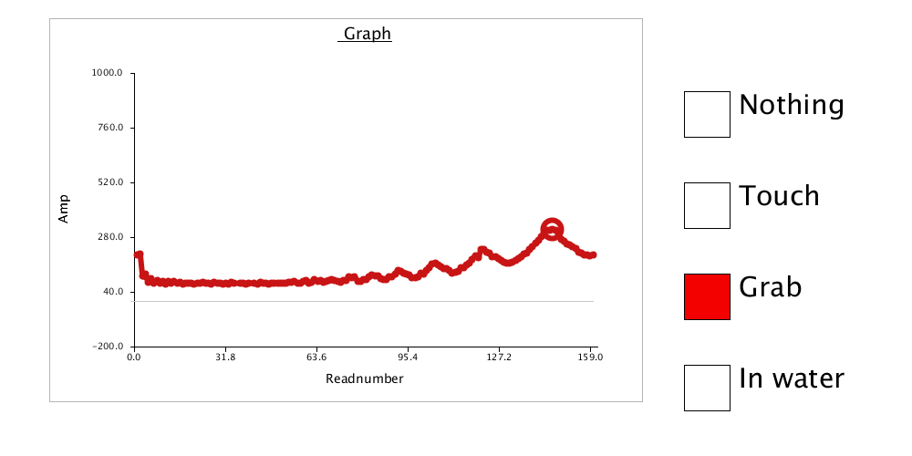
2
Résultats des expériences menés
PAGE
EXPERIENCE 1
EXPERIENCE 2
Notes:
EXP 1 : Réalisation du montage, mesures afin de voir ou se situe la variation (fréquence adaptée)
200kH leger; 300 kH resultat signifiant
EXP 1 : variation de la tension
Capteur capacitif modifie les oscilations
C= 1/(L*f²*4*pi²) = valeur 6,33 → voir calcul feuille

Slide 3

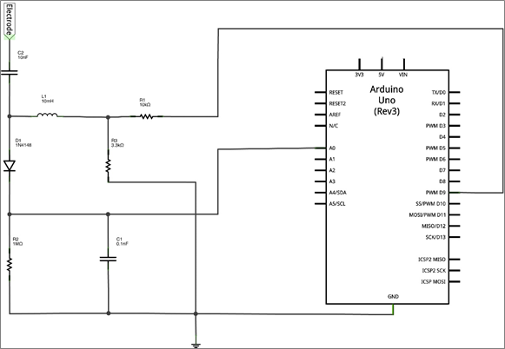
3
Explication du fonctionnement
PAGE
Aucun doigt → Aucune LED allumée
1 doigt → 1 LED allumée
2 doigts → 2 LED allumées
Prise à pleine main → 3 LED allumées
Notes:
Simulation d’un oscilloscope sur processing : une valeur varie selon touché
On constate un pont diviseur de tension ;
Circuit RL ou RLC : bobine laisse passer les fréquences basses & le condensateur les fréquences hautes = filtre laisse passer fréquences du milieu ;
Circuit RC parallèle = agit comme résistance,

Slide 4
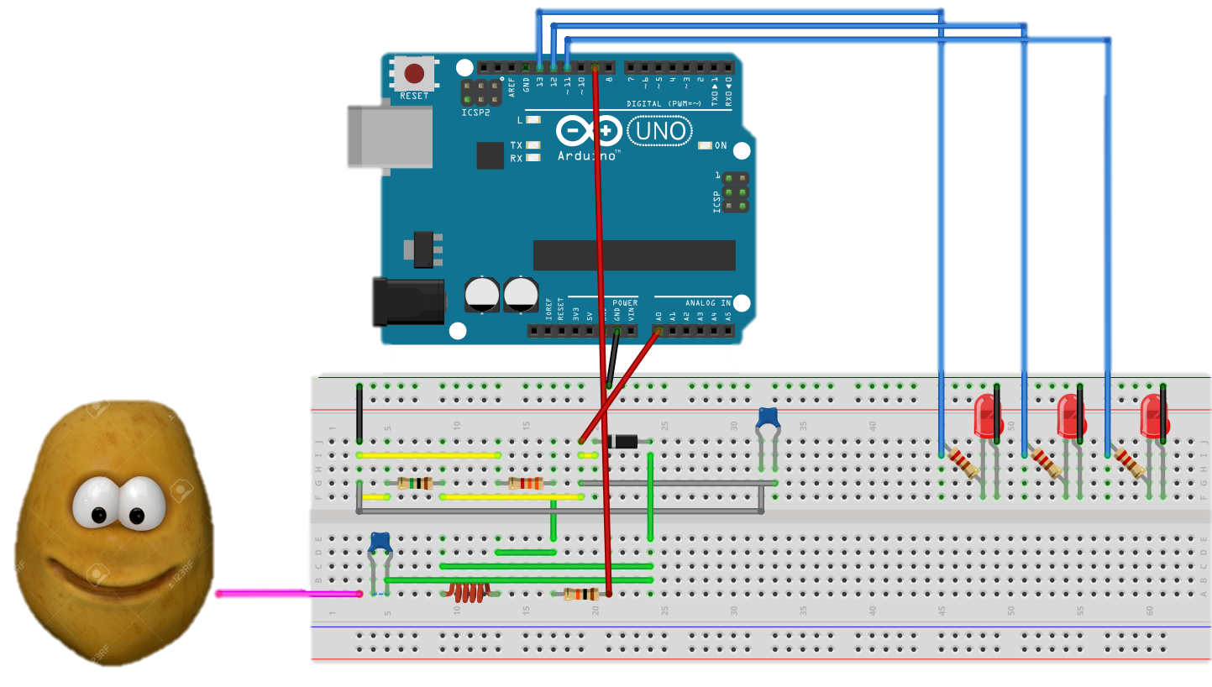
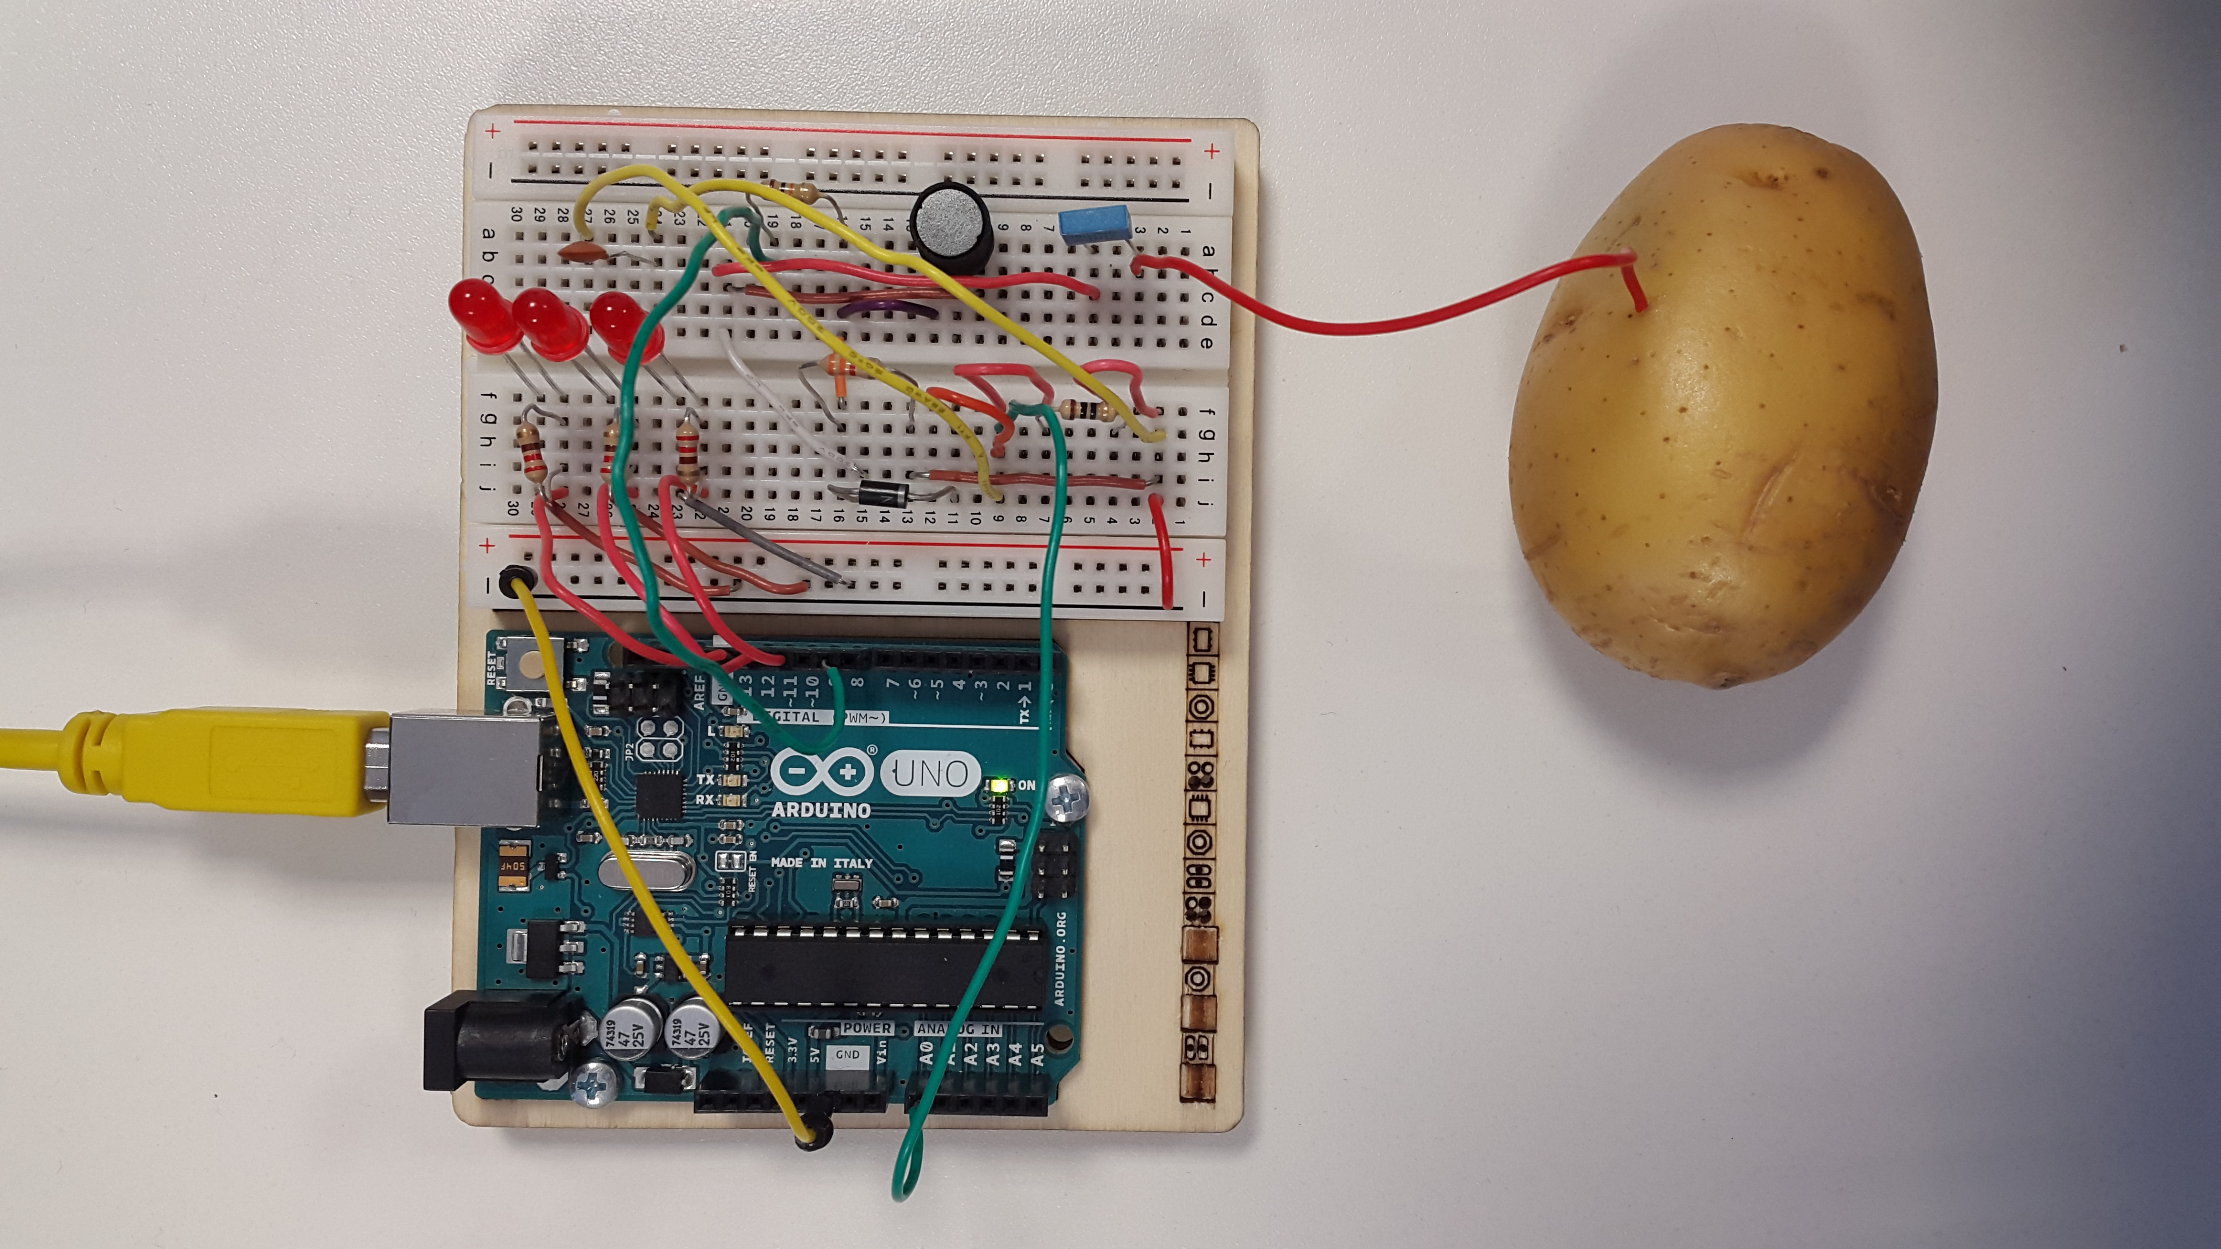
4
Présentation du prototype
PAGE
Notes:
Utilisation de LEDs ;
Port 9 -> 5V ; port 0 lire tensions
R pour pas suralimenter LED, car longuement allumées
Parler des tentatives défructueuses

Slide 5
5
Bilan du projet
PAGE
Ce que nous a apporté le projet :
Des connaissances en codage arduino
Des connaissances pratiques sur l’utilisation possible des différents composants
Une première expérience humaine sur le travail en groupe autour d’un projet scientifique
Une première approche sur la gestion d’un groupe de projet et le suivi de l’avancement du projet
Les difficultés rencontrés :
Un montage capricieux avec des fréquences instables qui influence le bon affichage des LED
Une difficulté à avancer rapidement et efficacement
Une gestion du temps pas optimal par conséquent

